Slide 1
Морфологические изменения ЗЧС. Виды перемещения зубов
ФГБОУ ВО «КАЗАНСКИЙ ГОСУДАРСТВЕННЫЙ МЕДИЦИНСКИЙ УНИВЕРСИТЕТ» МЗ РФ КАФЕДРА СТОМАТОЛОГИИ ДЕТСКОГО ВОЗРАСТА
Казань, 2025 г

Slide 2
На протяжении развития ортодонтии, как науки, формировались и взгляды ученых на тканевые преобразования, возникающие при перемещении зубов. По вопросу о влиянии ортодонтической аппаратуры на перестройку тканей пародонта известны несколько основных теорий

Slide 3
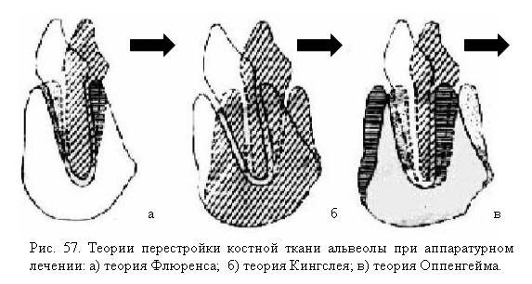

Slide 4
Теория Флюренса заключается в том, что в зависимости от давления или тяги, прилагаемых к зубу, вызываются двоякого рода структурные изменения в альвеоле: аппозиция и резорбция костной ткани.

Slide 5
При перемещении зуба, например, из вестибулярного в оральное направление, альвеолу можно делить на две части - вестибулярную и оральную.
В вестибулярной части альвеолы, на стороне, прилегающей к зубу, ввиду образования щели между зубом и альвеолой благодаря тяге происходит процесс аппозиции, а на противоположной стороне,
то есть на стороне оральной части альвеолы, соприкасающейся с корнем, ввиду производимого зубом давления на костную ткань происходит резорбция костной ткни
Аппозиция
Резорбция

Slide 6
Согласно этой теории происходит утолщение вестибулярной части альвеолы и истончение язычной части в местах соприкосновения с зубом, но наружная (десневая) сторона альвеолярного отростка, как с оральной, так и с вестибулярной стороны не изменяется. Между тем, в ортодонтической практике всегда наблюдается перемещение всего участка альвеолярного отростка внутрь или наружу (в зависимости, куда перемещается зуб) почти на такое же расстояние, на которое перемещены зубы. Не только зуб перемещается, но и изменяется положение альвеолярного отростка. Следовательно, теория резорбции и аппозиции в толковании представителей этой точки зрения неудовлетворительна.

Slide 7
Теория Кингслея и Валькгофа
теория напряжения челюстных костей, выражающаяся в следующем: компактная часть кости, и тем более, губчатая ее часть, отличаются эластичностью и даже растяжимостью, особенно в молодом возрасте.
Как известно, губчатая кость состоит из сплетения костных балочек, в петлях которых содержится костный мозг.

Slide 8
При применении тяги или давления грубой силы петли изменяют свою конфигурацию, и возникает соответствующее изменение во внутримолекулярном напряжении элементов костной ткани. Возникает разница напряжения в различных участках костной ткани. Этим обусловливается перемещение зубов вместе с альвеолой.
Если действие силы, деформирующей костную ткань, долго продолжается, то разность внутримолекулярного напряжения постепенно сглаживается и измененная форма всей кости становится стабильной.
Согласно этой теории на стороне давления кость, вследствие своей эластичности, сжимается и отодвигается в оральном направлении, а вестибулярная часть освобождается от напряжения и тягой, передаваемой через альвеолярные перегородки, вся перемещается вслед за зубами орально.
Недостаток этой теории - она игнорирует известный фактор генеза костной ткани, который зависит от двух процессов: аппозиции и резорбции.

Slide 9
Теория Оппенгейма.
При перемещении зуба, согласно этой теории, происходит не перемещение альвеолярного отростка целиком вместе с зубом вследствие эластичности кости, а перестройка костной ткани его, благодаря процессам аппозиции и резорбции.
Но резорбция и аппозиция происходит не так, как их толкуют представители первой теории.

Slide 10
В первые же часы силового действия аппарата в зоне давления происходит сжатие волокон связки зуба, а также расположенных в этих участках сосудов и нервных окончаний. В зоне натяжения зубная связка растягивается. В лунке зуба начинается сложная перестройка костной ткани, заключающаяся в тесном взаимодействии процессов резорбции кости и ее построения. Интенсивность этих процессов в разные сроки действия аппаратов неодинакова.
Основываясь на полученных в эксперименте данных, Т.Г. Сухарев делит процессы перестройки костной ткани на три периода.

Slide 11
Например, при перемещении зуба в оральном направлении, альвеола может быть разделена на две части - вестибулярную и оральную. В каждой из этих частей происходят одновременно и параллельно резорбция и аппозиция. В вестибулярной части на стороне соприкосновения альвеолы с зубом (внутренняя сторона) вследствие отодвигания зуба от альвеолы происходит аппозиция. Резорбция в этой части происходит на наружной (десневой) стороне. Что касается оральной части альвеолы, то в месте соприкосновения с зубом (внутренняя сторона) происходит резорбция, а с наружной (десневой) стороны происходит аппозиция. Таким образом, наблюдается не утолщение вестибулярной части и истончение оральной, а почти равномерное изменение структуры тканей обеих частей в процессе перемещения зуба в оральном или вестибулярном направлении. Вследствие этих процессов перестройки кости из аномалийного положения в нормальное перемещается не только зуб, но и альвеола.
Установленные Оппенгеймом тканевые изменения при ортодонтическом перемещении зубов в своей основе соответствуют современному представлению по этому вопросу. Однако некоторые указания автора по вопросу о тканевых изменениях в зоне давления и в зоне тяги являются неточными.

Slide 12
По мнению Д.А. Калвелиса (1964) наличие остеокластов в зонах тяги и остеобластов в зонах давления имеет место в стадии ретенции, когда происходит выравнивание периодонтальной щели, - на поверхности новообразованной кости (зона тяги) рассасываются остеофитические образования, и образуется гладкая стенка альвеолы. На стороне давления (в стадии ретенции) происходит наслаивание кости на резорбированную поверхность стенки лунки, благодаря чему выравнивается альвеолярная стенка, и укрепляются периодонтальные волокна.

Slide 13
В первом периоде (6-14 дней) активного действия аппаратов в местах давления по­верхность альвеолярной кости, обращенная к корню зуба, и стенки костномозговых полостей лунки подвергаются резорбции. В местах действия натяжения отмечается нерезко выраженный процесс остеобластического построения костной ткани.

Slide 14
Во втором периоде (18-27 дней) наряду с продолжающейся резорбцией кости альвеолы в местах давления активизируются процессы остеобластического построения костной ткани в местах натяжения.

Slide 15
В третьем периоде (57 дней) активного действия аппаратов выявляется заметное усиление регенеративного процесса как в местах действия тяги, так и в местах действия давления.

Slide 16
Многие исследователи (Д.А. Калвелис, Хунтер, Шур, Янг и др.) в своих экспериментах показали, что изменения в костной ткани лунки зуба при перемещении депульпированных зубов не отличаются от изменений, происходящих при перемещении недепульпированных зубов.
Не установлено различий в зависимости структурных преобразований кости от вида применяемой аппаратуры — функционального или механического действия (Х.А. Андерсон, Д.А. Калвелис, Г.Т. Сухарев, Мойерс и Бауэр и др.).
Доказано, однако, что большое влияние на характер перестройки костной ткани при ортодонтическом лечении оказывает сила, развиваемая аппаратом.

Slide 17
Классификация ортодонтических сил:
По величине воздействия
слабые;
умеренные;
большие;
очень большие,
По времени воздействия:
перемежающие;
постоянно действующие,
По характеру (принципу) воздействия:
механические;
функциональные,
По направлению:
активные;
реактивные.

Slide 18
По величине воздействия
Впервые ортодонтические силы по величине воздействия систематизировал А.М. Шварц на основе проведенных клинико-экспериментальных исследований.
В основе расчетов лежит величина внутрикапиллярного давления - 20 г/см2

Slide 19
Классификация по величине воздействия по Шварцу
1-К первой группе А.М. Шварц отнес малые силы - 3-5 г/см2 — эти силы малы и не вызывают реакции пародонта.
2-Ко второй группе сил относят силы меньшие или равные внутрикапиллярному давлению - 15 — 20 г/см2 . При применении таких сил подавляется микроциркуляторное кровообращение в области зоны давления, что сопровождается обратимыми изменениями в стенке альвеолы и корня перемещаемого зуба.
3-К третьей группе - относятся силы 30-40 г/см2. Они подавляют кровообращение, что сопровождается гипоксией тканей и выраженными обратимыми реактивными изменениями.
4-К четвертой группе - относятся большие силы - более 60 г/см2; они разрушают мягкие ткани путем раздавливания, то есть такие явления необратимы после прекращения действия силы. Таким образом, оптимальной является сила второй степени.

Slide 20
Характер тканевых изменений под действием ортодонтических аппаратов по Калвелису
Д.А.Калвелис разделил характер тканевых изменений под действием ортодонтических аппаратов на 4 степени по их тяжести и величине действующей силы.
Первая степень определяется небольшим повышенным давлением в периодонте, т.е. применением малой силы. При этой же первой степени A.Schwarz применял силу в 15—20 г на 1 см². Применяемая сила в опытах обоих авторов была крайне мала, поэтому процессы резорбции и образования кости лунки зуба были уравновешены и зуб оставался устойчивым.

Slide 21
Вторая степень характеризуется полным сдавлением периодонта с нарушением кровообращения, когда процесс резорбции в этом участке не может происходить и происходит в участках жизнеспособной ткани (пещеристая резорбция).
После резорбирования ущемленного периодонта и альвеолярной стенки происходит полное морфологическое и также функциональное восстановление пародонта.

Slide 22
Третья степень характеризуется ущемлением пародонта на большом протяжении с нарушением кровообращения, когда в процесс резорбции вовлекаются не только ущемленный периодонт и альвеолярная стенка, но и корень зуба.
Если в ходе восстановительных процессов резорбционные лакуны в корне зуба выстилаются цементом и восстанавливается периодонт, то такой конечный исход можно рассматривать как восстановление функциональной способности зуба, но с морфологическими дефектами.

Slide 23
Четвертая степень тяжести тканевых преобразований характеризуется костным сращением корня зуба со стенкой альвеолы. Механизм образования такого положения обуславливается сдавливанием периодонта на большом участке с полным его ущемлением, когда в процессе резорбции рассасывается не только альвеолярная стенка и ущемленный периодонт, но в значительной мере и твердые ткани зуба до образования каналов в корне зуба.
До завершения процесса резорбции одновременно протекают восстановительные процессы. Резорбционные лакуны на корне зуба заполняются не цементом, а костной тканью, и на костно-цементной границе на месте ущемленного периодонта образуются остеоны. В результате таких тканевых преобразований происходит костное сращение корня зуба со стенкой альвеолы.

Slide 24
На основании проведенных опытов A.Schwarz сделал вывод, что наиболее оптимальная сила давления должна быть 15—20 г на 1 см².
По данным расчётов Райтена (1968), величина силы, необходимой для перемещения одного зуба, составила примерно:
при наклонно-вращательном движении однокорневого зуба =50—70 г, многокорневого = 150 г;
• при корпусном перемещении однокорневого зуба = 70—90 г, а много корневого = 150 г;
• экструзия зуба = 25 г;
• интрузия = 50 г.

Slide 25
Характер, интенсивность и тяжесть тканевых преобразований при ортодонтической нагрузке зависят от двух основных факторов (Калвелис Д.А.):
1) общего состояния соматического и психического здоровья, пластической реактивности организма и состояния пародонта;
2) от характера, величины и продолжительности действующей силы, причём решающим фактором является степень сдавливания периодонта, а следовательно, нарушение кровообращения и иннервации.
При нормальной реактивности даже сильная нагрузка не влечёт за собой расшатывания. При пониженной же реактивности уже незначительная на­грузка может привести к патологической подвижности зубов, как, например, при пародонтитах, когда процессы резорбции кости и её восстановления не уравновешены.

Slide 26
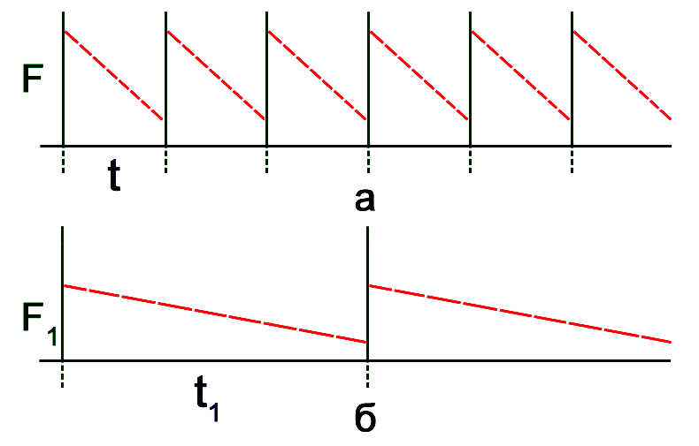
По времени воздействия
Перемежающая сила характеризуется тем, что аппарат периодически, через определённые промежутки времени активируется и сила действует толчками, имея большую величину сразу после активации, которая в скором времени снижается или «затухает». Источником такой силы может быть аппарат с винтами или лигатурой. Источником постоянной силы может быть дуга, пружина, резиновая тяга и действие их является более или менее равномерно продолжительным, хотя с течением времени тоже постепенно ослабевает.
Графическое изображение действия сил ортодонтических аппаратов: F – действующая сила, t - период действия аппарата при каждой активации
А- перемежающая сила, Б-постоянная сила

Slide 27
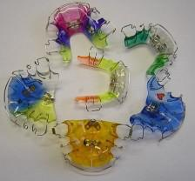
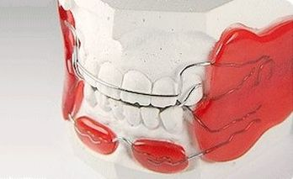
По характеру (принципу воздействия)
Относят силы, воздействующие посредством механических и функциональных ортодонтических аппаратов.
Механические: источник силы заложен в самой конструкции
Функциональные: (пассивные). Основная особенность этой группы аппаратов состоит в том, что они не содержат источника внешней силы, а их действие осуществляется за счет целенаправленной передачи силы сокращения жевательных мышц на определенный участок зубного ряда. При этом другие участки, наоборот, разгружаются.

Slide 28
По направлению
Активные силы – это силы, которые действуют на перемещаемый участок. То есть, это силы, с помощью которых осуществляется перемещение отдельных зубов, групп зубов, нижней челюсти и т.п.
Реактивные силы – это силы, действующие на точку опоры. Под точкой опоры подразумевают участок зубного ряда, на котором укрепляют аппарат.

Slide 29
Перемещение зубов
* Горизонтальное
* Вертикальное

Slide 30
Механизм горизонтального перемещения зубов заключается в том, что под влиянием силы давления или тяги
на стороне давления происходит резорбция внутренней стенки альвеолы,
а на стороне тяги - новообразование кости.

Slide 31
Результаты ортодонтического лечения зависят от правильного применения ортодонтических приемов, вызывающих целенаправленные тканевые преобразования. Характер и темпы тканевых преобразований зависят от степени и характера сдавливания периодонта.
Процессы тканевых преобразований, как новообразование костной ткани, так и резорбция, являются активными биологическими процессами и могут протекать только в жизнеспособных условиях и, в первую очередь, при соответствующем кровоснабжении под нервной регуляцией.

Slide 32
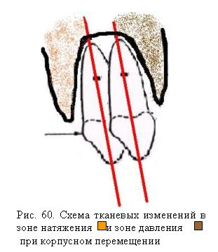
Существует два основных типа горизонтального перемещения зубов. Это корпусное перемещение и наклонно-поступательное (наклонно-вращательное)
Корпусным перемещением называют такое горизонтальное перемещение зубов, при котором любая точка на поверхности коронки зуба перемещается на одно и то же расстояние, в одном и том же направлении, что и точка на поверхности корня, то есть при перемещении зуба не происходит изменения положения его продольной оси по отношению к основанию челюсти

Slide 33
При действии силы такой величины зубы больше отдаляются от стенки альвеолы, периодонтальная щель расширяется равномерно, и волокна больше натягиваются.
При этом силу действия ортодонтического аппарата необходимо прикладывать как можно ближе к оси вращения зуба.

Slide 34
Корпусное перемещение зуба
Для корпусного перемещения зуба необходимо создать такое усилие, чтобы его равнодействующая проходила через центр вращения или, по крайней мере, в непосредственной близости от него. Решение этого вопроса может быть двояким: первое — переместить точку приложения силы ближе к центру вращения, что трудно сделать непосредственно в отношении корня, но можно удлинить жёсткое крепление с вестибулярной стороны применяемого аппарата по направлению к верхушке корня, создав пару сил; второе — создать путём сочетания двух аппаратов пару противоположно действующих сил, равных по величине.
Например, если при ретрузии переднего зуба прилагается усилие какого-либо съёмного аппарата в области шейки к перемещению его лабиально, то можно создать второе усилие ближе к режущему краю с вестибулярной стороны, направив действие силы в оральную сторону.

Slide 35
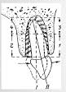
Наклонно-поступательным называют такое горизонтальное перемещение зубов, при котором коронка зуба перемещается в направлении силы действия ортодонтического аппарата, а корень - в противоположном
Если условно продлить перемещение зуба, то определяется его поворот вокруг центра вращения рычага (зуба), расположенного в средней трети корня. Для осуществления такого типа горизонтального перемещения зубов необходимо развить силу равную 15 – 20 г/см2.

Slide 36
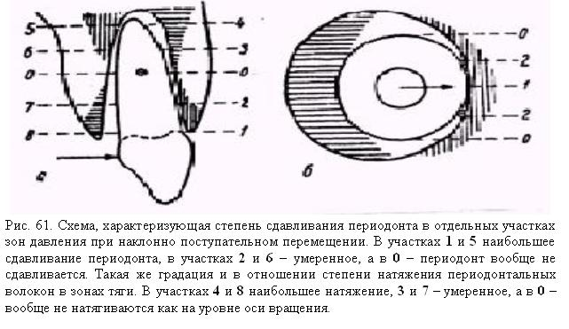
Зуб перемещается наклонно-вращательным образом, вследствие чего он, наклоняясь, в первую очередь соприкасается со стенкой альвеолы в области шейки зуба и на противоположной стороне в области верхушки корня. Если приближаться к середине корня от мест соприкосновения со стенкой альвеолы, то степень сдавливания периодонта постепенно уменьшается

Slide 37
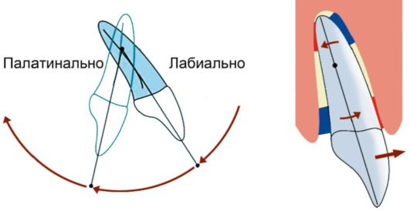
Если сила на месте приложения к коронке действует точко- или линейнообразно, то благодаря сопротивлению стенки лунки, то коронка с частью корня наклоняется в направлении действующей силы, в то время как апикальная часть корня смещается в противоположном направлении.
К указанному виду движений относится вестибуло-оральный наклон (торк или инклинация) и мезио-дистальный (ангуляция).

Slide 38
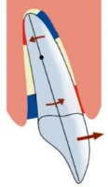
Наклонно-вращательное перемещение
Определенное место в корне не перемещается и около этого места происходит вращение (возникает ось вращения).
Место нахождения оси вращения зависит от:
1. места приложения силы
2. величины действующей силы
3. анатомического строения альвеолы
В основном ось вращения находится между средней и апикальной третью длины корня перемещаемого зуба.

Slide 39
В свою очередь, в зависимости от локализации центра вращения, наклон можно подразделить на контролируемый и неконтролируемый.
При неконтролируемом наклоне центр вращения находится между центром сопротивления и верхушкой корня, а при контролируемом наклоне - непосредственно в области верхушки корня зуба.

Slide 40
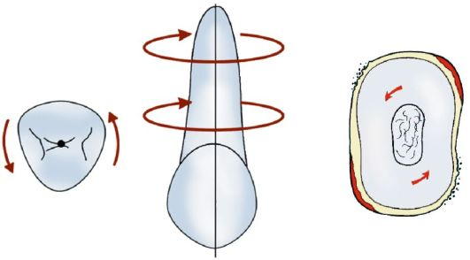
Ротация
Ротация – это вращение зуба вокруг своей продольной оси без эффекта перемещения в других направлениях. Создается пара сил: параллельные равные по величине, но противоположные по направлению.

Slide 41
При горизонтальном наклонно-вращательном перемещении зубов образуются четыре зоны тканевых преобразований:
две зоны давления
две зоны натяжения.

Slide 42
Биоморфологические изменения в тканях пародонта при вертикальных перемещениях зубов При вертикальном перемещении зубов действуют те же самые законы тканевых преобразований, как и при всех других видах ортопедической нагрузки. В зонах натяжения, которые образуются при вытяжении зубов, происходит новообразование кости, а при погружении зубов – образуются зоны давления с соответствующими резорбтивными процессами.

Slide 43
В вертикальной плоскости так же выделяют два типа перемещения зубов: Интрузия - денто-альвеолярное погружение (вколачивание) Экструзия - денто-альвеолярное удлинение.

Slide 44
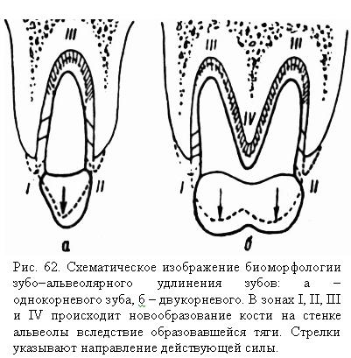
Под влиянием тяги механически действующего аппарата или при жевательной разгрузке (при утере антагониста или разобщения прикуса), зуб перемещается в направлении приложенной силы.
В этих условиях натягиваются периодонтальные волокна в первую очередь в области верхушки корня, на дне альвеолы образуется зона тяги с закономерно последующим новообразованием кости (III).
Альвеола при вытяжении зуба заполняется костью. В процессе вытяжения зуба, анатомическая шейка не оголяется, а благодаря связочному аппарату, в основном, зубо-альвеолярным связкам, которые натягиваются и стимулируют новообразование кости на краях альвеолы.

Slide 45
Погружение зубов в альвеолу является более травмирующим ортодонтическим вмешательством, чем вытяжение. Применяемые при этом силы должны быть значительной величины, поскольку в данном случае приходится, в первую очередь, преодолевать естественную жевательную сопротивляемость связочного аппарата. Поэтому погружение зубов часто связано с большой травмой периодонта. Практическое применение приема погружения зубов имеет место при лечении
*глубокого прикуса (в отношении фронтальных зубов)
*при лечении открытого прикуса (в отношении артикулирующих зубов)
*для выравнивания окклюзионной поверхности при выдвижении зубов, лишенных антагонистов и т.д.

Slide 46
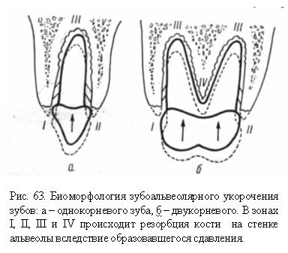
Схематически погружение зубов можно представить следующим образом
при вертикальной нагрузке зуба в первую очередь должно преодолеваться естественное сопротивление периодонта, при превышении его, зуб погружается в альвеолу.
На дне альвеолы образуется зона давления с закономерными следствиями. Поскольку корень зуба имеет конусообразную форму, зона давления образуется не только в области верхушки корня, но и в других частях периодонта, как результат вклинивания зуба в альвеолу. Вследствие погружения зуба в альвеолу, клиническая коронка (видимая часть зуба) до некоторой степени укорачивается, но при этом происходит компенсаторная резорбция края альвеолы.

Slide 47
При погружении двух- и многокорневых зубов особое положение создается в межкорневых перегородках, когда они вклиниваются между корнями.
Почти на всей поверхности межкорневой перегородки образуется широкая зона давления. Подвергается резорбции не только купол межкорневой перегородки, но и вся стенка альвеолы.
В зависимости от места точки приложения силы, может быть прямое погружение зуба или с наклоном. Если направление действующей силы (механической или функциональной) совпадает с продольной осью зуба, или, для многокорневых зубов, сила действует на центр сопротивления, то зуб погружается прямо. Если же точка приложения силы находится вне центра продольной оси, то зуб погружается с наклоном.

Slide 48
БИОМОРФОЛОГИЧЕСКИЕ ИЗМЕНЕНИЯ В ЗУБОЧЕЛЮСТНОЙ СИСТЕМЕ ПРИ ПЕРЕМЕЩЕНИИ ЗУБОВ
В результате воздействия на зубочелюстную систему силы ортодонтического аппарата изменяется ее анатомическое строение. При этом возникают силы, которые стремятся восстановить ее первоначальную форму. Они называются силами упругости.
В процессе ортодонтического лечения развиваемая аппаратами сила вызывает определенные тканевые изменения. Таким образом, ортодонтические аппараты являются специфическим раздражителем или стимулятором, вызывающим тканевую перестройку и закрепляющим измененную форму элементов зубочелюстной системы и их взаимоотношения.
Тканевые преобразования, возникающие как ответная реакция организма, являются биологическими проявлениями жизнедеятельности организма. Таким образом, сталкиваются два разных явления: действие ортодонтического аппарата и ответная биологическая реакция в форме тканевой перестройки.

Slide 49
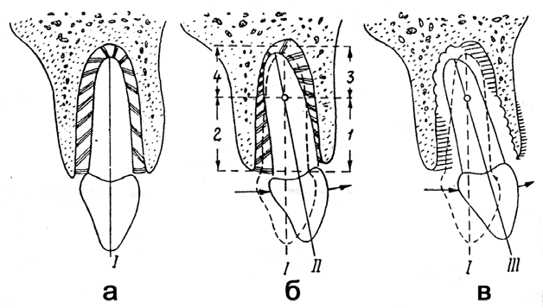
Изменения в костной ткани
Многочисленными исследованиями было установлено, что на стороне повышенного давления имеет место резорбция кости альвеолы, а на стороне натяжения ее — аппозиционный рост
аппозиция и резорбция костной ткани.

Slide 50
Морфологичесие изменения в пародонте
При воздействии силы на коронку зуба происходит его наклон, в пришеечной области возникает зона сдавления, в которой периодонтальная щель сужается, с противоположной стороны —зона натяжения.
Аналогичная картина, но в противоположных направлениях наблюдается в области верхушки корня зуба. Сдавливаются кровеносные и лимфатические сосуды, периодонтальные волокна, клеточные элементы и нервные окончания. По данным экспериментальных исследований вследствие изменения трофических процессов в течение суток в первую очередь разрушаются нервные окончания, поэтому в дальнейшем давление, оказываемое на зуб, не вызывает болезненных ощущений.

Slide 51
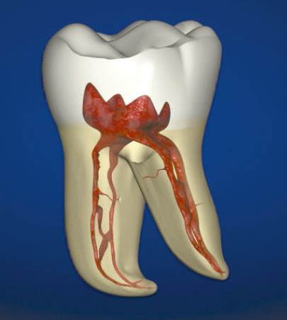
Изменения в пульпе зуба
В пульпе зуба во время активного действия аппаратов отмечается резкая гиперемия, сетчатая атрофия.
Иногда наблюдаются случаи потери жизнеспособности зуба в ходе ортодонтического лечения. Обычно в этом случае имела место предварительная травма зуба, однако причиной может также быть неправильный контроль величины ортодонтических сил.
Если зуб подвергается постоянной нагрузке большой силы, происходит последовательность резких перемещений, поскольку подрывающая резорбция способна обеспечить большие изменения. Большое резкое перемещение апекса корня может привести к разрыву кровеносных сосудов в месте их присоединения.

Slide 52
Спасибо за внимание!

Slide 53
Список литературы
Персин Л.С. - Ортодонтия. Диагностика и лечение зубочелюстно-лицевых аномалий и деформаций : учебник / Л. С. Персин [и др.]. - М. : ГЭОТАР-Медиа, 2016. - 640 с
Хорошилкина Ф.Я. - Руководство по ортодонтии/Под ред. Ф. Я. Хорошилкиной. —2-е изд., перераб. и доп. —М.: Медицина, 1999. —800 с:
https://studfiles.net/preview/1785170/page:8/
https://studfile.net/preview/1658861/page:35/
https://otherreferats.allbest.ru/medicine/00423014_6.html

